Slide 1
Летние задания по биологии и химии.
Изучая биологию и химию, вы многое узнали о растениях, животных, веществах, их многообразии, значении в природе и жизни человека. Но все эти знания вы получали на уроках, а наблюдений в природе было мало.
Летом вы можете компенсировать этот недостаток в изучении организмов и веществ.
Лето – это период активной жизнедеятельности растений, животных и человека. Выберите любую интересную для вас тему по биологии или химии.
Наблюдайте за выбранным растением или животным!
Далее оформите свои наблюдения в виде исследовательской работы, реферата, компьютерной презентации.
Рекомендуется использовать свои фотографии растений и животных, химического эксперимента.
Проводя наблюдения, вы увидите, как много интересного в природе рядом с вами.

Slide 2
Тематика творческих проектов по биологии
для обучающихся 5-9 классов
«Биос» – значит «жизнь»:
Грибы съедобные и ядовитые. Есть ли от них польза?
Дикорастущие растения нашего края
Экологические группы птиц ХМАО
Братья наши меньшие (о домашних животных)
Витамины – наши друзья
Вирусы среди нас
Правильное питание – залог здоровья
Продукты, полезные для зрения
Береги родную природу

Slide 3
Тематика
творческих исследовательских проектов
по химии для обучающихся 8-9 классов «Химия в быту»:
Бытовая химия
Химия на кухне
Что содержится в чашке чая?
Углеводы: их роль и значение в жизни человека.
Мой огород: влияние удобрений на растения.
Хлорид натрия – друг или враг организма?

Slide 4
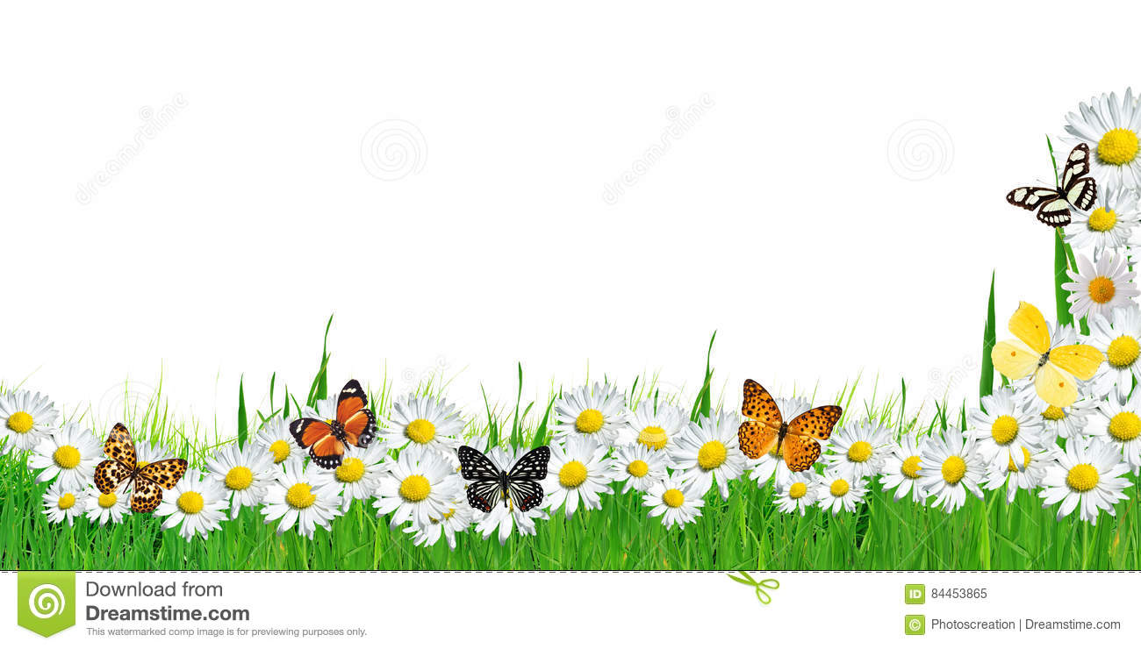
Этапы работы над проектом:
Выбор темы проекта
Подбор информации по теме (фото, картинки, материалы Интернета, интересные факты, личные наблюдения, опыты, видеосъёмка)
Обобщение и оформление материалов (презентация, видео, альбом)
Представление и защита проекта
Желаю удачи!

